Slide 1
Особенности подросткового возраста с точки зрения психологии. Подростковая девиантность
Государственного Бюджетного учреждения Свердловской области
«Центр психолого-педагогической, медицинской и социальной помощи «Ладо»
Тактуева Юлия Германовна – педагог-психолог отдела профилактики рискованного поведения несовершеннолетних и организации СПТ

Slide 2
Подростковая психология – это достаточно противоречивый феномен, который отличается появлением ноток бунтарства, непостоянством.
Дети начинают активно интересоваться собственным внутренним миром, способны постичь что-то совершенно новое о собственной личности.
На данном этапе происходит формирование критического мышления на фоне бунтарских выходов, полного или частичного отрицания поведенческих паттернов, которые были привычны ранее.

Slide 3
Общая информация
Происходит плавный переход от детства к настоящей зрелости. Данная трансформация способна затронуть абсолютно все стороны бытия подростка, включая его физиолого-анатомическую трансформацию, морально–нравственное созревание, интеллектуальные особенности, изменения в трудовой, учебной и игровой деятельности.
Ведущей деятельностью при этом становится именно общение со сверстниками.
Ребенок хочет всеми возможностями занять значимую роль в семье, школьной среде.
Подросткам приходится осознавать, насколько серьезным становится содержание процесса обучения, вследствие чего приходится осознавать наличие выработки способности к самостоятельному мышлению, критическому восприятию, обобщению, последующему анализу, сопоставлению и резюмированию всех фактов.

Slide 4
13 – летний возраст
Особенности эмоциональной составляющей подростков:
Крайняя неустойчивость в плане эмоций,
Наличие вспыльчивости, раздражительности;
Крайняя неуверенность в себе, которую хочется преодолеть любимыми усилиями;
Наличие совершенно новых увлечений.

Slide 5
13 – летний возраст
Специфика социальной направленности:
Желание как можно скорее избавиться от опеки родителей, значимых взрослых;
Осознание ценности дружбы;
Возникновение негативизма, повышенных требований в отношении учителей, взрослых, высказывание им претензий;
Акцент на любви к кумирам, вследствие чего все разговоры только про представителей мира шоу-бизнеса.

Slide 6
13 – летний возраст
Особенности когнитивного развития:
Идеалистическое воззрение;
Желание всеми способами получить подтверждение любого мнения, которое озвучили, как мать с отцом, так и другие взрослые. Если доказательства не были предоставлены, они будут отвержены без каких-либо сожалений;
Отрицание взглядов, которые существуют в обществе. Желание придерживаться более радикального мировоззрения;

Slide 7
13 – летний возраст
Особенности когнитивного развития:
Интенсивное проявление желания мыслить с помощью логики;
Формирование логики происходит с последующим развитием абстрактного мышления, вследствие чего можно легко обнаружить различные противоречия, которые наблюдаются в рассуждениях лиц подросткового возраста;
Желание принимать самостоятельные решения, в основе которых будет лежать именно индивидуальная система ценностей.

Slide 8
14 – летний возраст
Специалисты в сфере психологии называют этот возраст получил название «нет», так как подростки проявляют следующие особенности поведения:
Полное нежелание учиться, несмотря на наличие способностей;
Нежелание слушать какие-либо советы, рекомендации;
Отсутствие желания выполнять обязанности;
Отсутствие дисциплины.

Slide 9
14 – летний возраст
Биологические трансформации:
Развитие сексуального влечения;
Наличие резких перемен, связанных с эмоциональными состояниями, реакциями и настроением (слабость, регулярная апатия, наличие возбужденности, неуравновешенность);
Наличие угловатости, суетливости, непринужденного и яркого проявления эмоциональной составляющей.
Главная потребность, которую испытывают в этом возрастном этапе, это желание добиться коммуникативного взаимодействия со сверстниками. Общение будет представлять своеобразное средство познания своей личности через остальных людей.

Slide 10
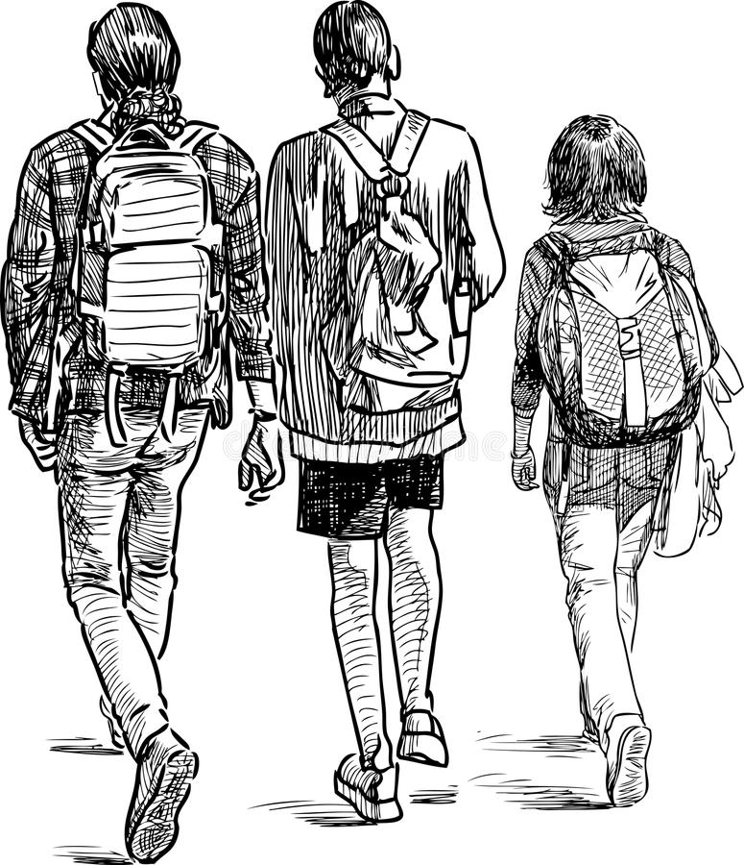
15 – летний возраст
Данный возрастной период приводит к зарождению настоящей раздвоенности в плане чувств и сознания.
На данном возрастном этапе кроме формирования навыков, связанных с логической мыслительной деятельностью, теоретическим мышлением, развитием логики, происходит активное развитие именно творческих способностей ребенка в данном возрасте с выработкой персональной манеры деятельности, которая способна найти отображение в стиле деятельности, связанной с мышлением.
Основными инновациями в этом периоде можно считать появление по-настоящему осмысленной регуляции своих поступков, умения осознавать и просчитывать чувства, интересы других людей.
Они вполне способны служить ориентацией в своем поведении.

Slide 11
16 – летний возраст
Нюансы, которые будут характеризовать эту стадию развития:
Активная выработка мировоззрения на уровне именно сознания, с полным осознанием «концепцией самости», благодаря чему окружающие люди крайне мало интересуют;
Развитие интересов, связанных именно с будущей профессиональной деятельностью, манипулирование другими людьми, которое способно стать настоящей провокацией;

Slide 12
16 – летний возраст
Нюансы, которые будут характеризовать эту стадию развития:
Появление потребности, которая касается тесной связи людей, благодаря чему происходит объединение интересов, вследствие чего в этом возрасте можно упомянуть про наличие массового характера разных акций протестов;
Резкое снижение авторитетного мнения именно матери отца, которая связана не с их личностными особенностями, а скорее с процессами, которые происходят в организме и физиологии детей в этом возрасте;

Slide 13
16 – летний возраст
Нюансы, которые будут характеризовать эту стадию развития:
Развитие привлекательности внешнего вида, персональной позиции, которая приводит к соответствующему отношению к этим проблемам;
Появление эмоциональной устойчивости, последовательность действий без какой-либо импульсивности;

Slide 14
17 – летний возраст
Нюансы, которые будут характеризовать эту стадию развития:
Данный этап представляет собой развитие ценностно-смыслового контроля, который касается именно поведения.
Человеку в этом возрасте следует обучиться трактовке, регуляции своих поступков, необходимости пояснить собственное поведение. Можно отметить, что дети в этом возрасте слишком часто обдумывают, заняты поиском смысла жизни, вследствие чего колеблются относительно проявления любой инициативы.

Slide 15
Проблемы в подростковом возрасте
Наличие гневливости у людей, желанию прибегнуть к откровенным провокациям и манипуляциям, которые касаются именно ближнего окружения. Можно отметить, что они были неосознанными;
Полное отсутствие эмоциональной устойчивости;
Наклонности к суициду, которые вызваны слишком низкой самооценкой, равнодушием со стороны матери и отца, чувством одиночества, депрессивными расстройствами;

Slide 16
Проблемы в подростковом возрасте
Гомосексуальные тенденции, которые заключаются в наличии интимного влечения к представителям своего пола с соответствующими фантазиями в данном направлении;
Депрессивные тенденции, которые касаются подавленного настроения, пессимизма, осознания собственной никчемности, заторможенности в движениях, однообразием, которое касается представлением, сниженных побуждения, самых разных отклонений в соматической сфере;
Самоопределение, которое считается социального самоопределения, жизненного, профессионального, нравственного и семейного аспекта.

Slide 17
Девиантность в подростковом возрасте
Девиантное поведение - поступок, действия человека, не соответствующие официально установленным или фактически сложившимся в данном обществе нормам, «будь то нормы психического здоровья, права, культуры или морали.
Причины девиантного поведения в подростковом возрасте:
Физиологические,
Психологические,
Социальные.

Slide 18
Девиантность в подростковом возрасте
Гиперкинетическое расстройство поведения;
Расстройство поведения, ограничивающееся семьей;
Несоциализированное расстройство поведения;
Социализированное расстройство поведения;
Делинквентное поведение;
Аддиктивное поведение;
Саморазрушающее поведение;

Slide 19
ГБУ СО «ЦППМСП «Ладо» Вы можете обратиться по адресу -
г. Екатеринбург ул. Машиностроителей, 8
Контакты:
8 (343) 338-77-48
8 (922) 100-58-82
8 (904) 169-65-90
Электронный адрес:
ladoekb@mail.ru
Информация на сайте:
http://centerlado.ru/
https://nashi-deti66.ru/

